Slide 1

教学内容
毕业论文word版制作
课堂目标
掌握论文的格式要求
课堂要求
学会制作毕业论文
通过制作毕业论文联系word使用的细节
教学目的
同时让同学们提前练习掌握毕业论文制作

Slide 2

论文格式
详见附件1
参考对应的pdf选择一个来模仿
详见群里360云分享的文件

Slide 3


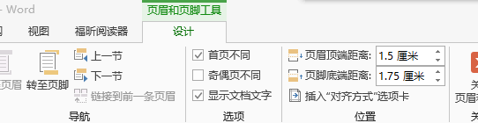
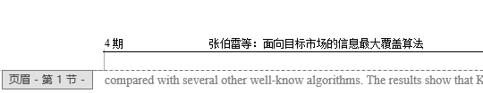
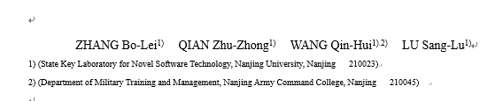
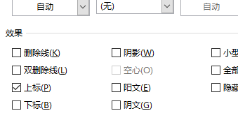
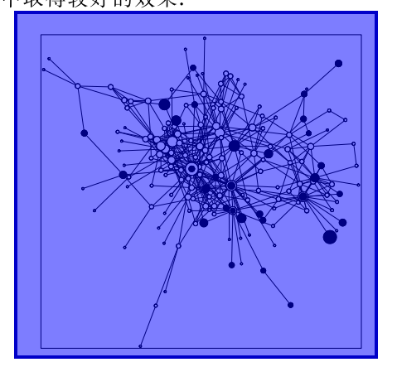
细节强调
1.注意页眉与页脚的编辑，尤其是各个页之间的关系
首页
奇偶页
2.上标注意
选定文字后右击鼠标点文字选项
3.图片的插入可直接截图
利用软件本身的截图功能

Slide 4

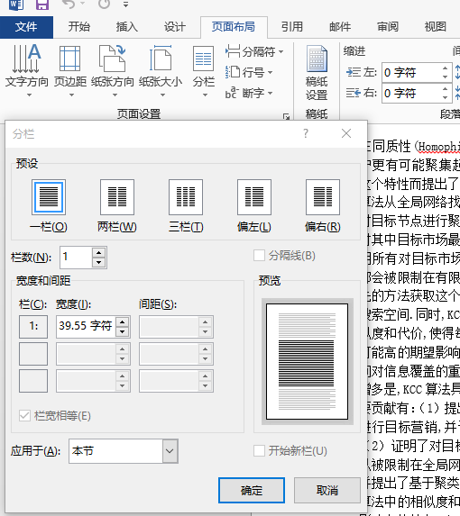
4.关于字体的分栏，选定文字后，页面布局即可
5.符号与字体
注意中英文的变换
符号统一用英文符号
个别除外

Slide 5

作业要求
1.统一仿照pdf格式，按照附件一中的要求
2.至少写三页，可借助于转换工具，不得复制粘贴他人
3.结尾之后附一页来写个人感悟，重点写收获与体会
4.最晚下周上课前由课代表收起后上交

